Slide 1

DEH Audio 使用說明手冊

Slide 2
功能架構
DEH Audio
聲音景點導覽
目前位置附近
任一位置附近
聲音景點製作
編輯製作上傳

Slide 3
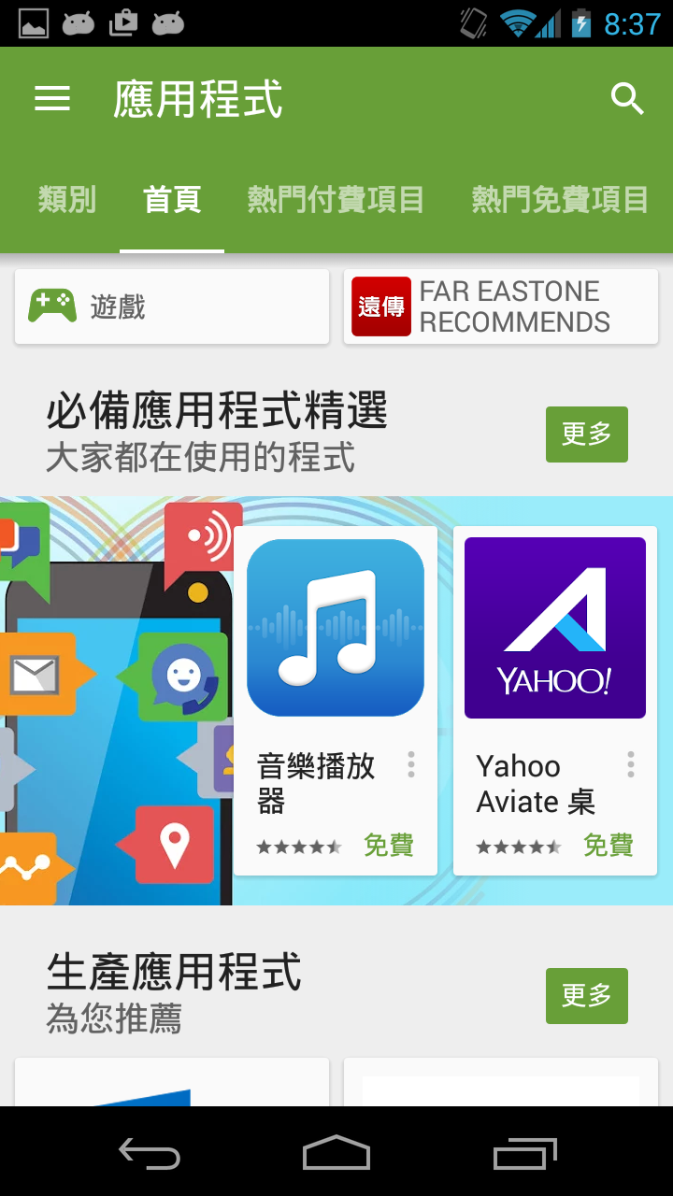
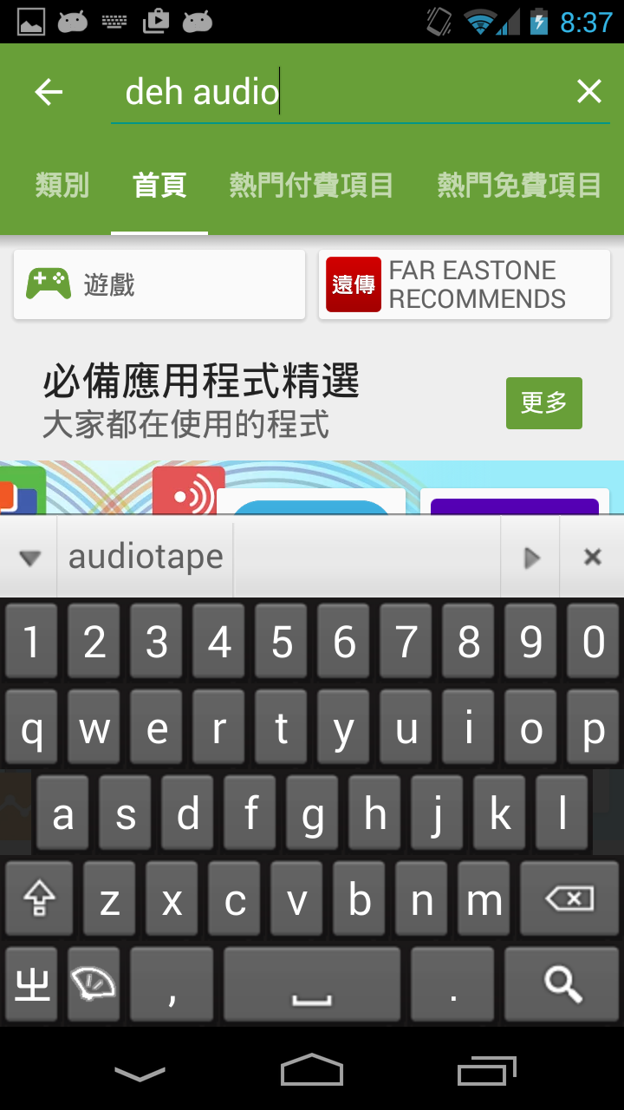
下載DEH Audio(1/3)
2
1
1.開啟Google Play
2.點選搜尋
3.輸入 “DEH Audio” 或 ”文史脈流”
3

Slide 4
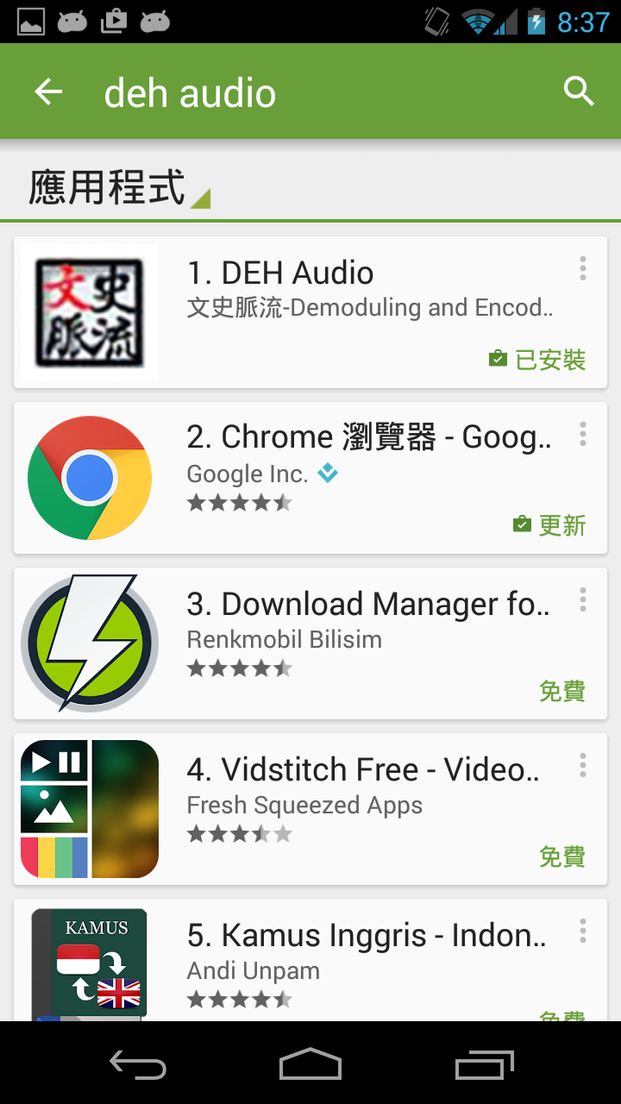
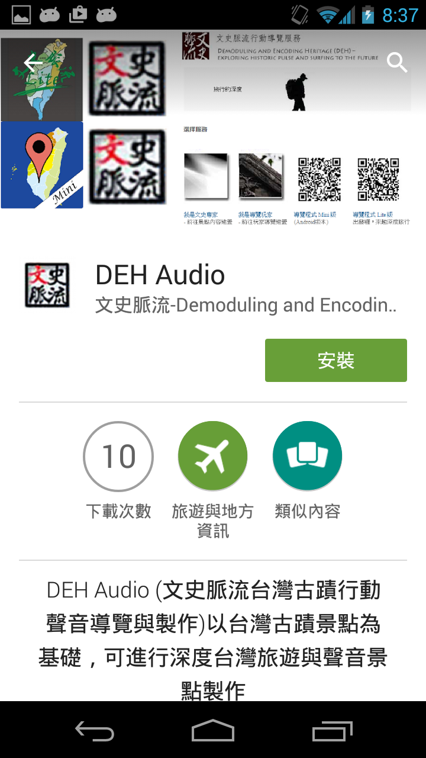
下載DEH Audio(2/3)
1.選擇 ”DEH Audio”
2.點選安裝
1
2

Slide 5
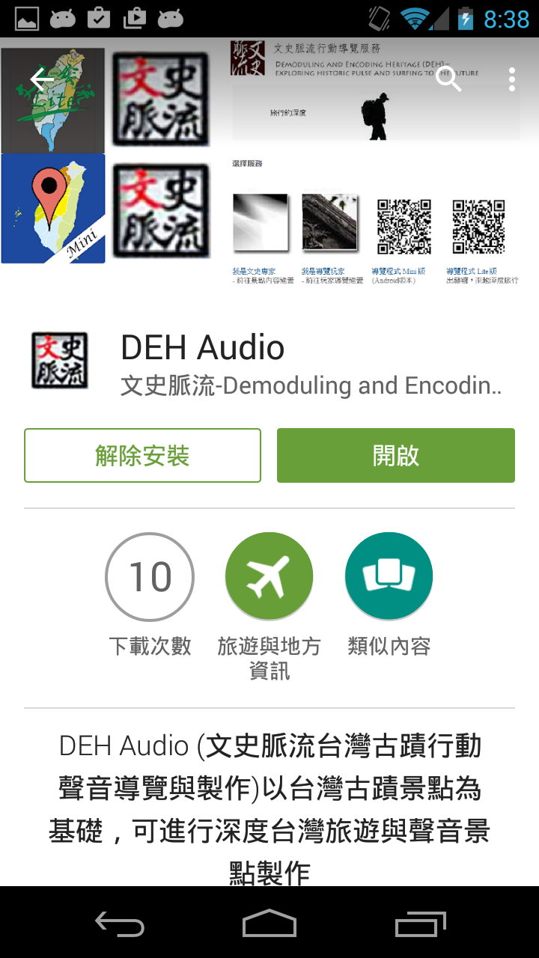
下載DEH Audio(3/3)
安裝完成！
點選 “開啟” 開始導覽體驗！

Slide 6
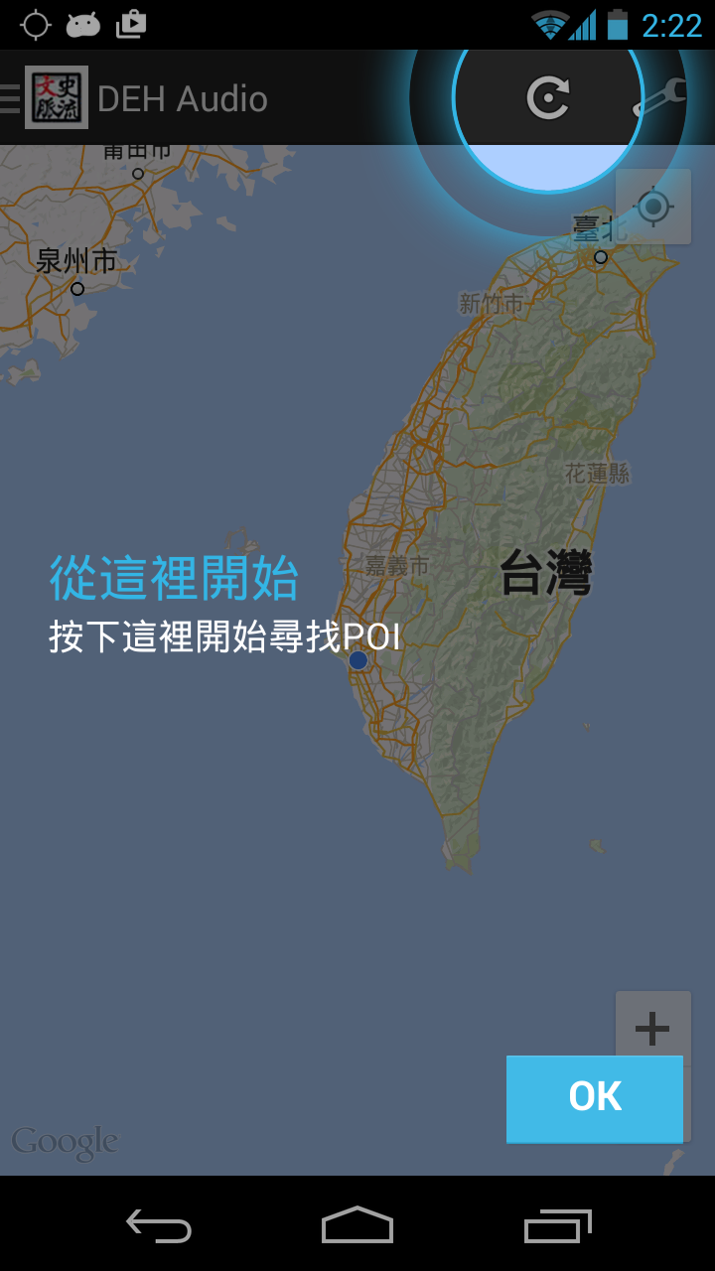
聲音景點導覽
從這裡開始！
點選按鈕體驗導覽功能！

Slide 7
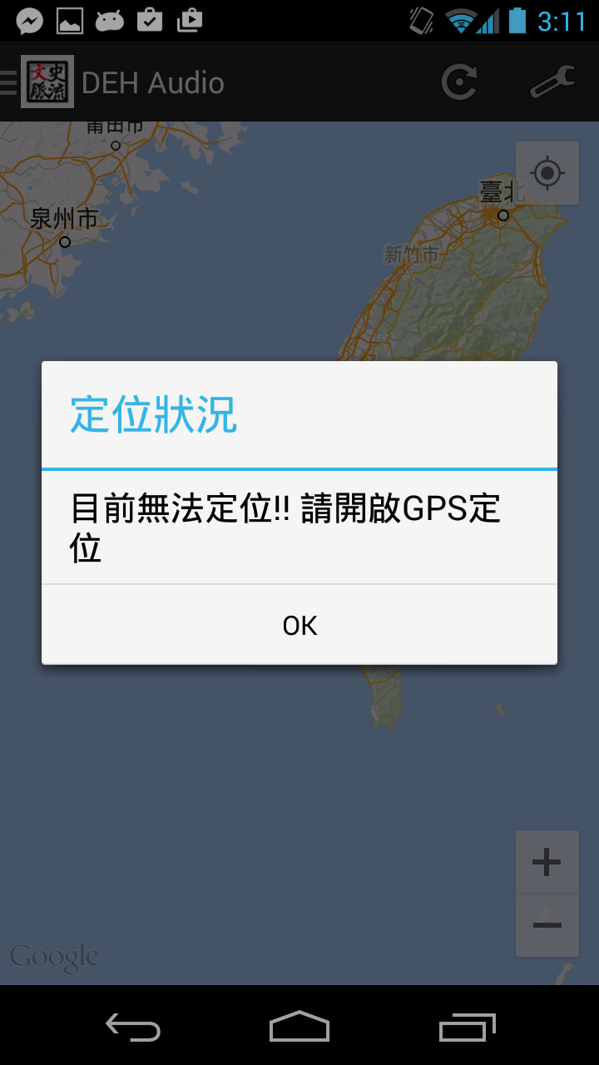
開啟GPS(1/2)
讓GPS更精確地
找到你在哪裡！

Slide 8
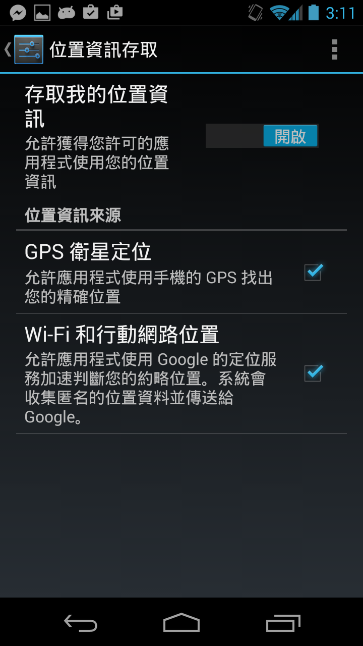
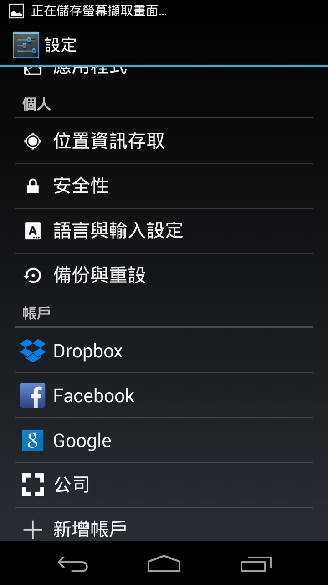
開啟GPS(2/2)
2
1
點選”開啟”
進入”設定” 選取“位置資訊存取”

Slide 9
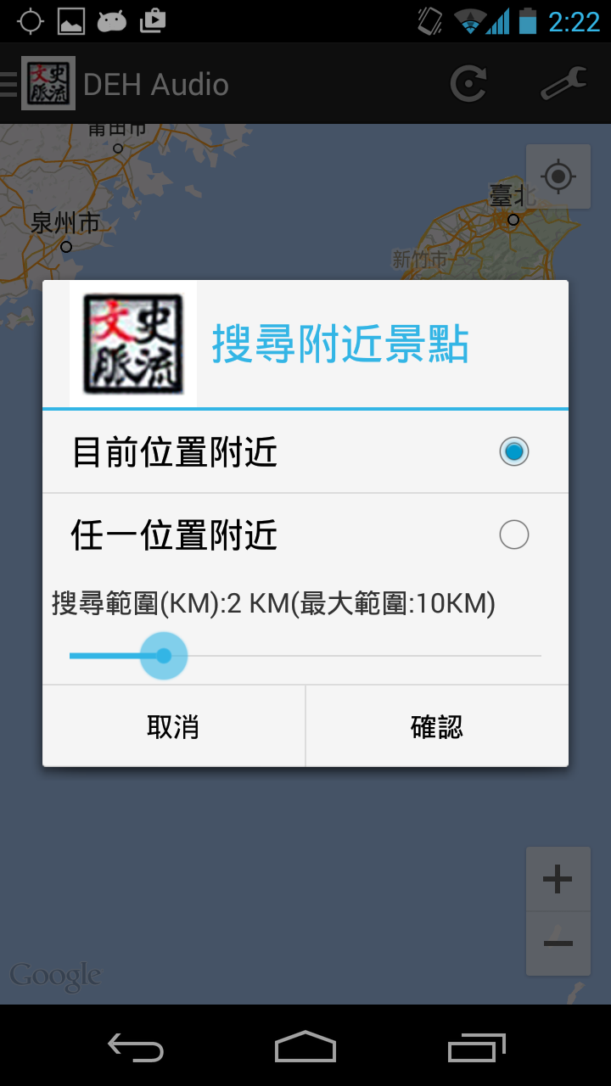
選擇搜尋模式
目前位置附近 依照使用者目前所在位置，搜尋附近的景點
任一位置附近 依照使用者在地圖上點選位置，搜尋附近的景點

Slide 10
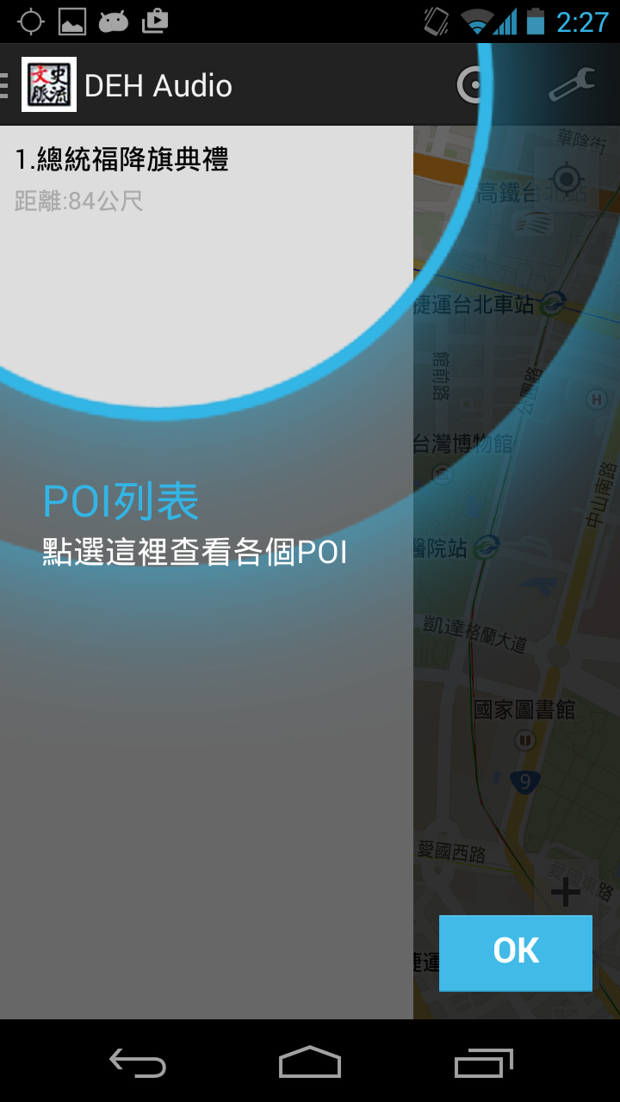
聲音景點導覽-目前位置附近(1/9)
3
1
2
1.選擇目前位置附近
2.點選“確認”
3.選擇搜尋到的景點

Slide 11
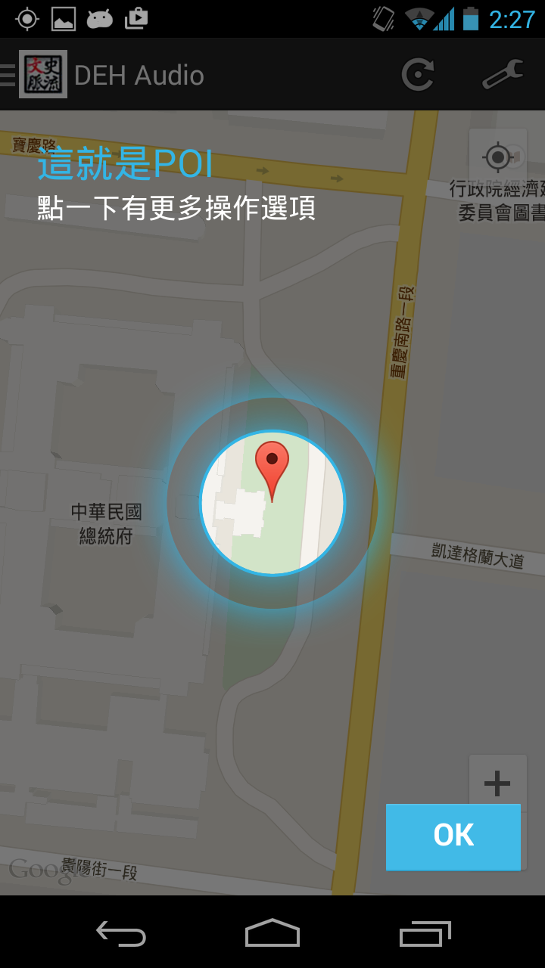
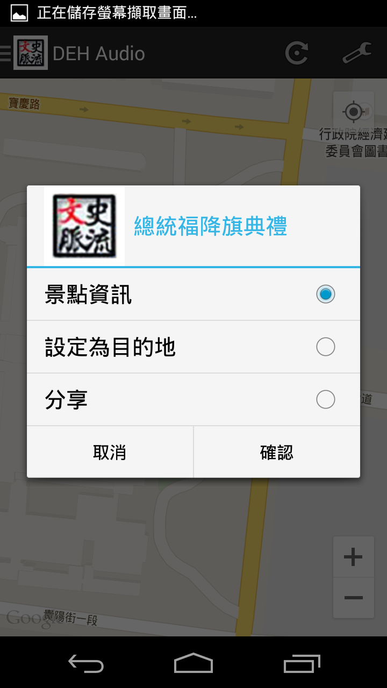

目前位置附近(2/9)
2
1
1.點選景點
2.進入景點選擇清單

Slide 12
目前位置附近-景點選單(3/9)
景點資訊 觀看聲音景點詳細資訊
設定為目的地 如何前往？讓導航軟體告訴你！
分享 好景點要和好朋友分享！

Slide 13
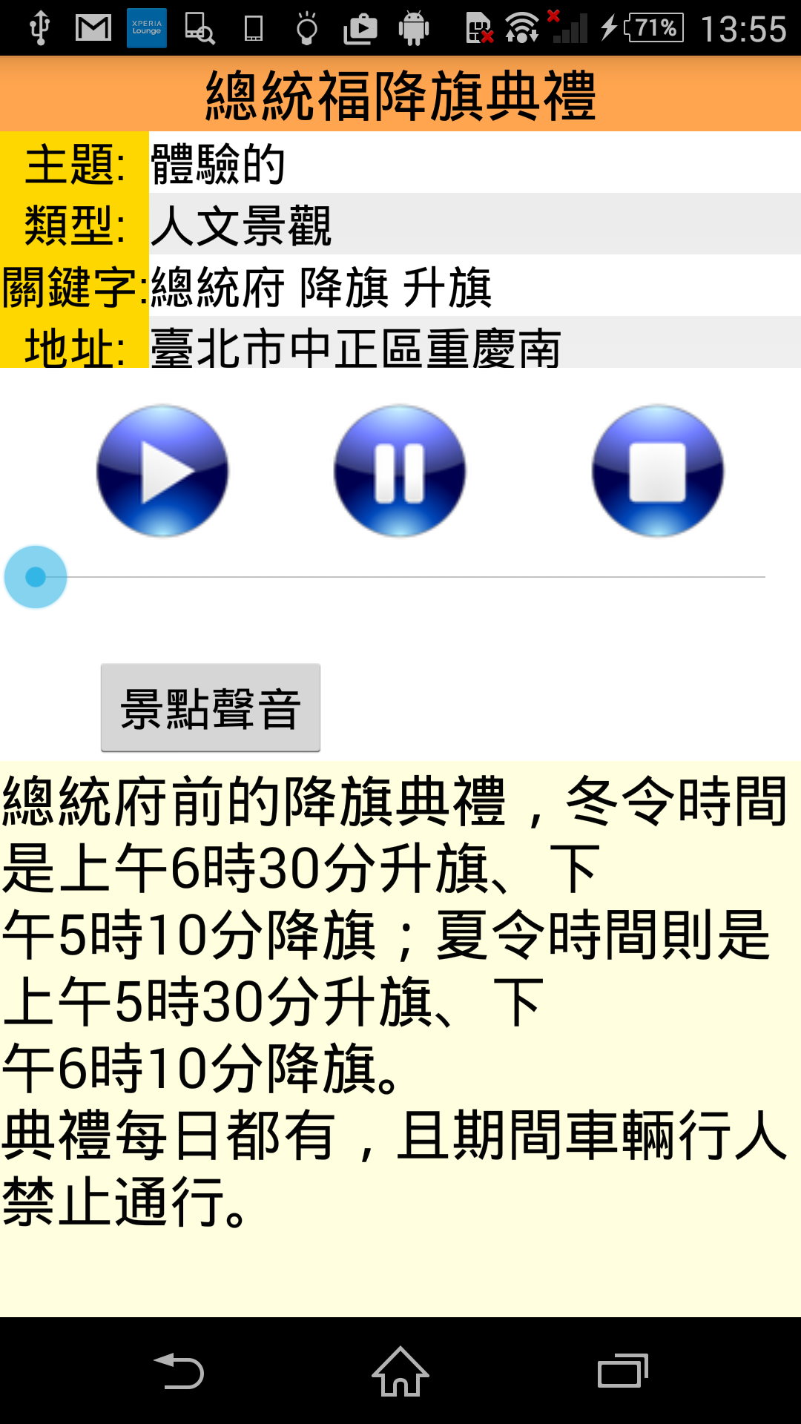



目前位置附近-景點資訊(4/9)
景點標題
景點分類資訊
1.選擇“景點資訊”
2.按“確認”
聲音撥放器
點選收聽景點聲音
1
2
聲音景點介紹

Slide 14
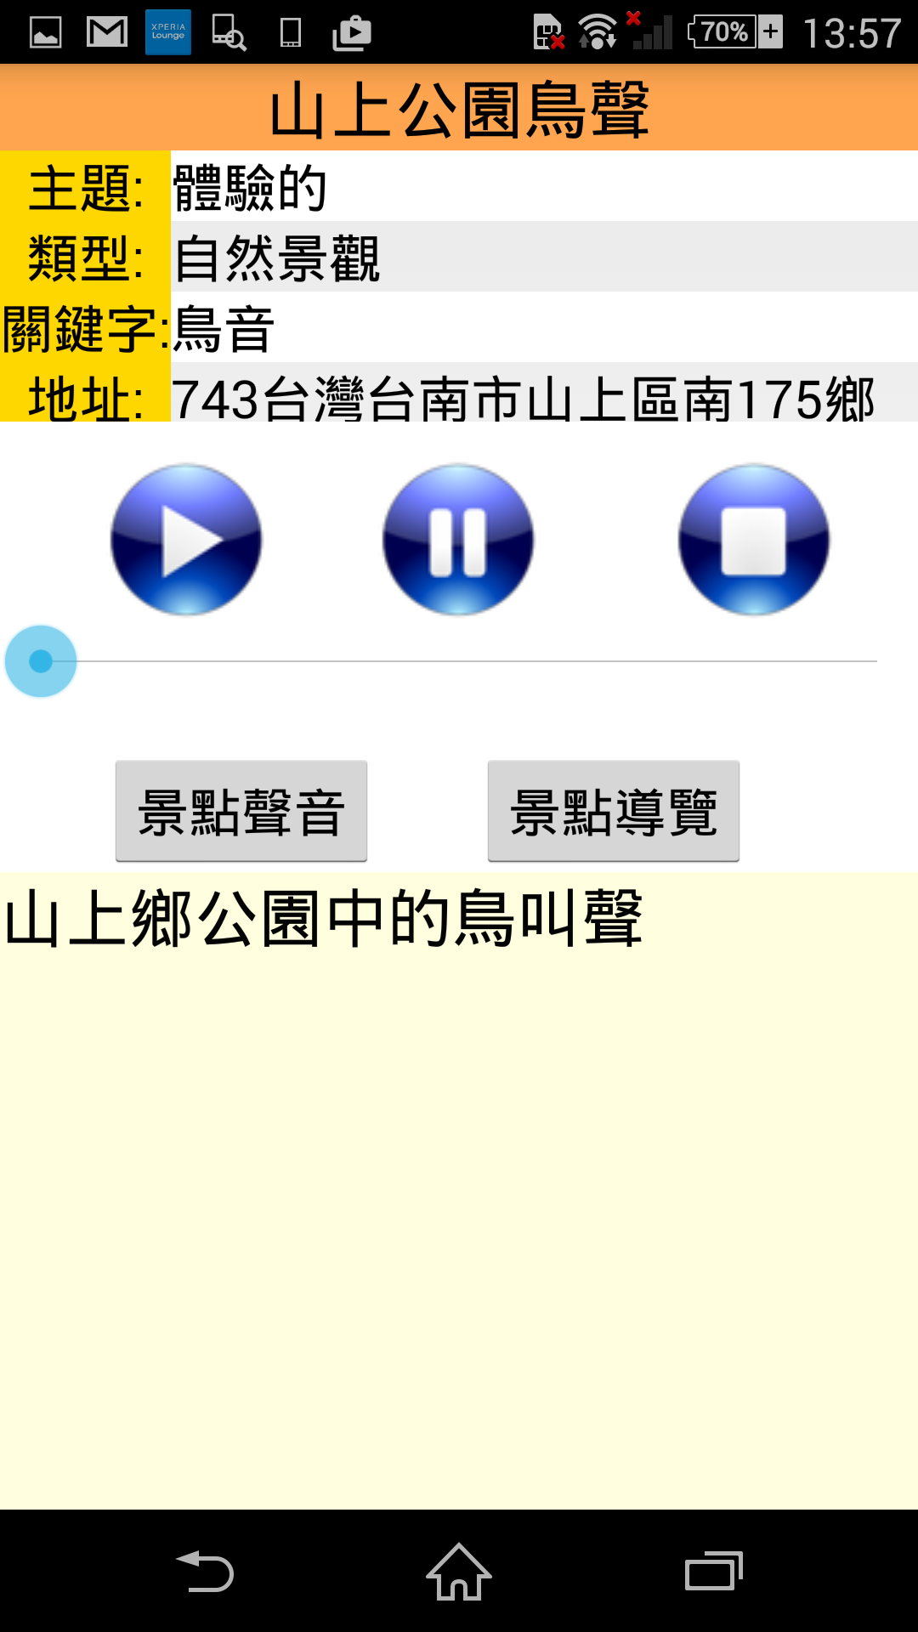
目前位置附近-景點導覽(5/9)
景點聲音：提供景點特有的 聲音
景點導覽：製作者對於該 景點特色進行 解說
點選按鈕選擇你想聽的內容吧！

Slide 15
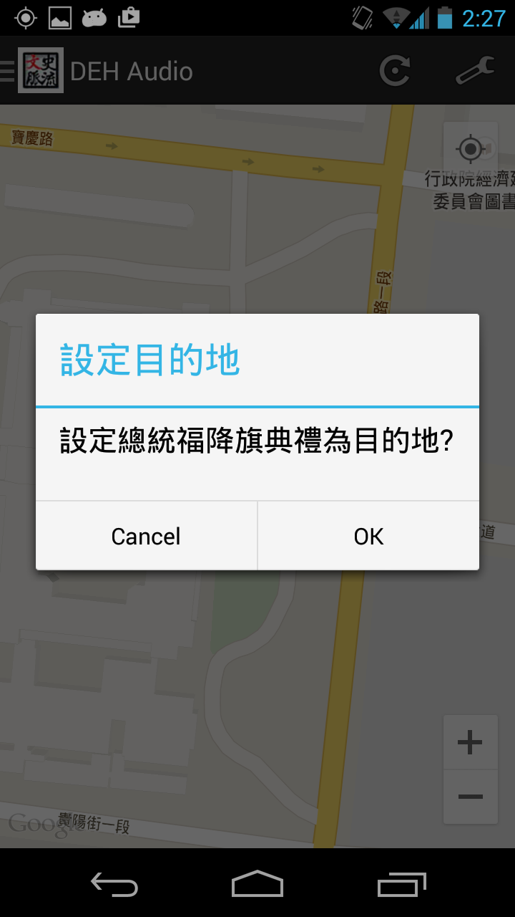
目前位置附近-設定為目的地(6/9)
1.選擇“設定為 目的地”
2.點選“確認”
3.選擇“OK”
1
3
2

Slide 16
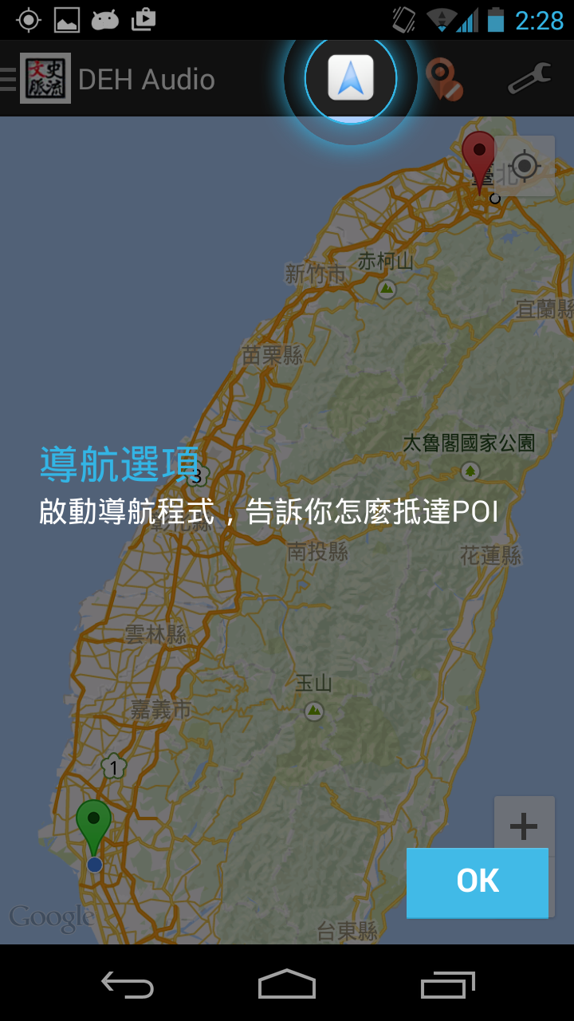
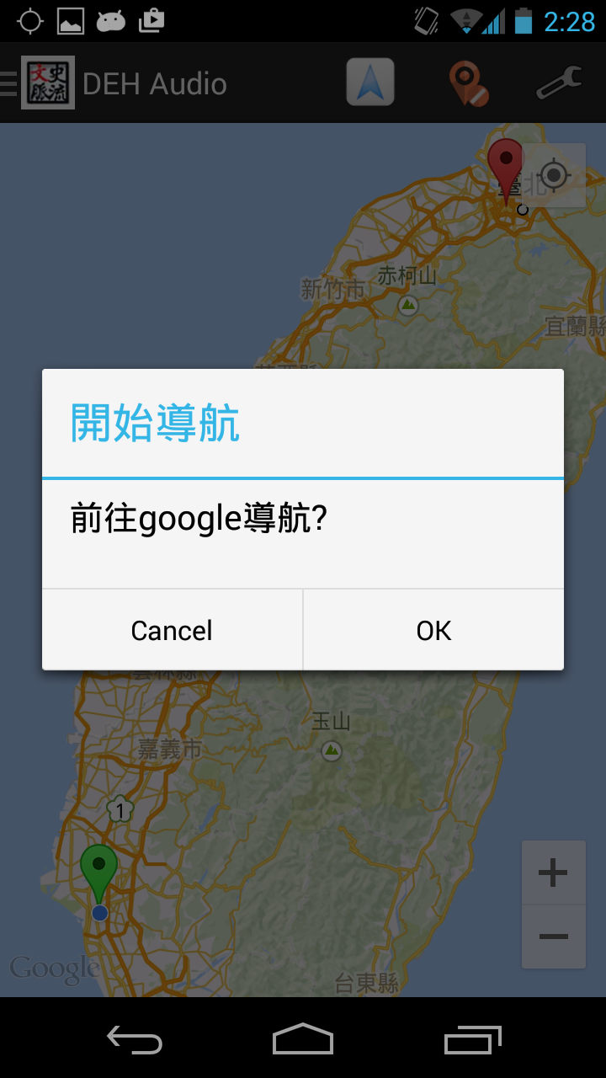
目前位置附近-設定為目的地(7/9)
1
1.點選”導航選項”
2.選擇“OK”
3.使用Google導航到
達目的地
2

Slide 17
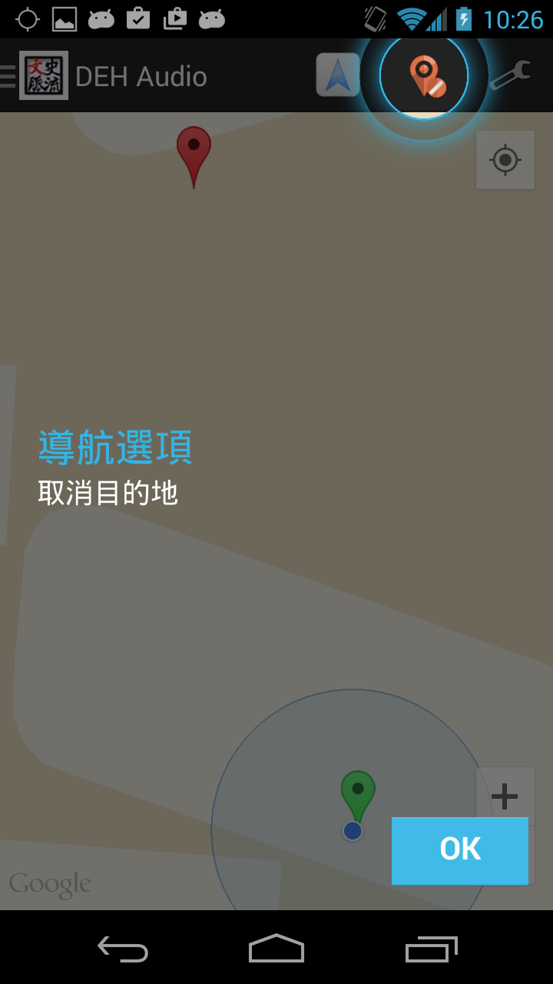
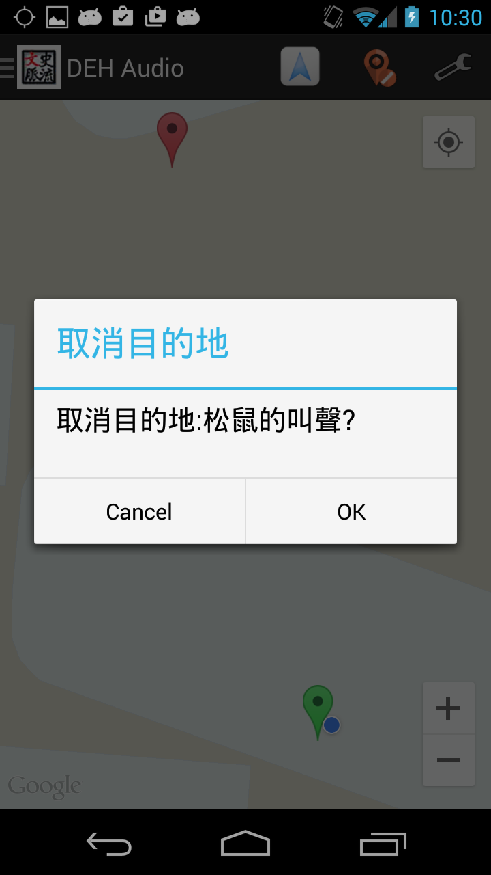
目前位置附近-取消目的地(8/9)
1
總統府降旗典禮
2
1.點選“取消目的地”
2.選擇“OK”取消導航

Slide 18
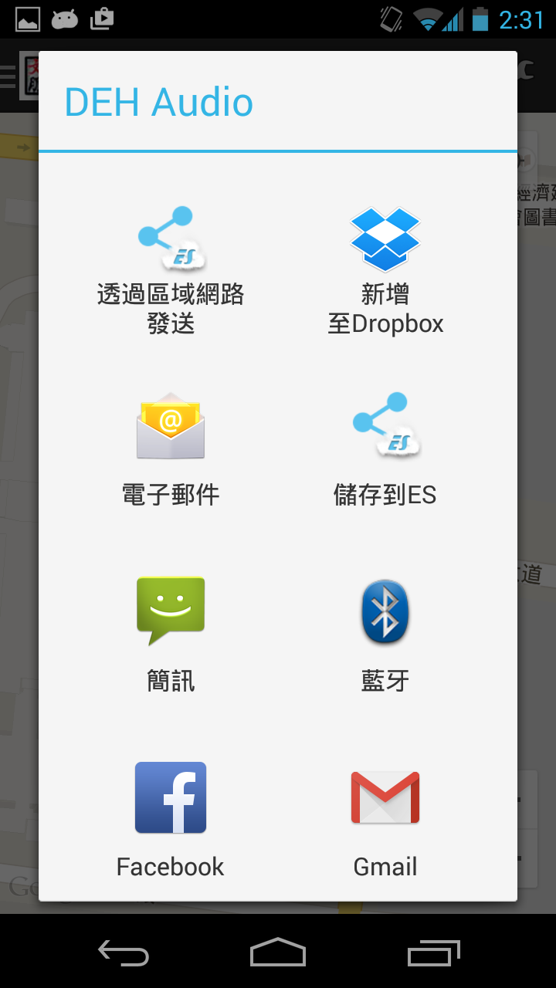
目前位置附近-分享(9/9)
2
2.選擇分享方式
1
1.點選“分享”

Slide 19
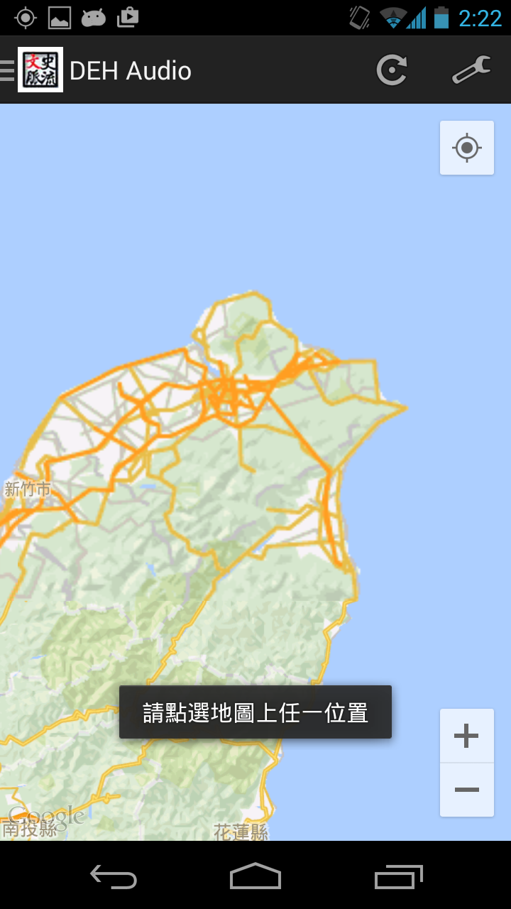
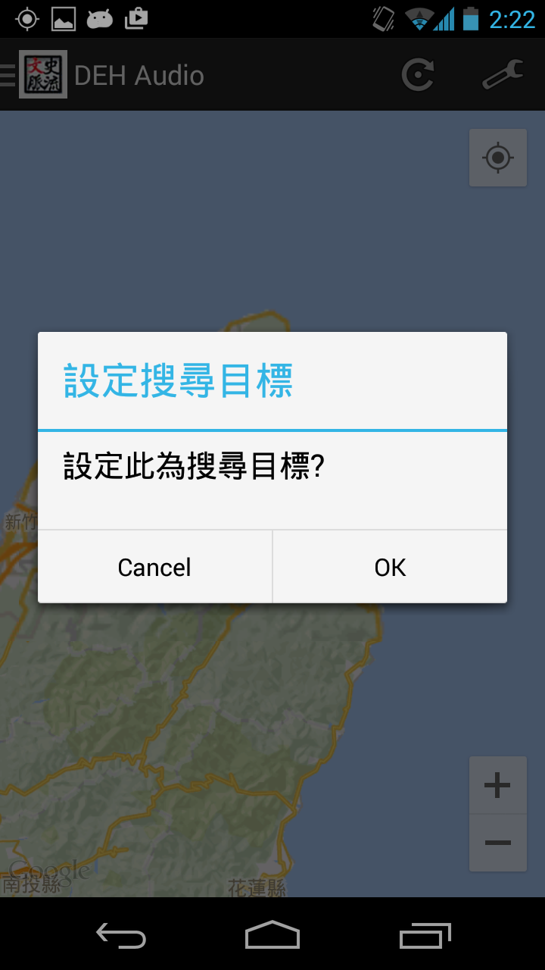
聲音景點導覽-任一位置附近(1/2)
1
2
1.點選地圖上想搜尋的 位置
2.選擇 “ OK”設定位置

Slide 20
聲音景點導覽-任一位置附近(2/2)
“任一位置附近”同樣也會出聲音景點選單，選擇自己需要的服務吧！

Slide 21
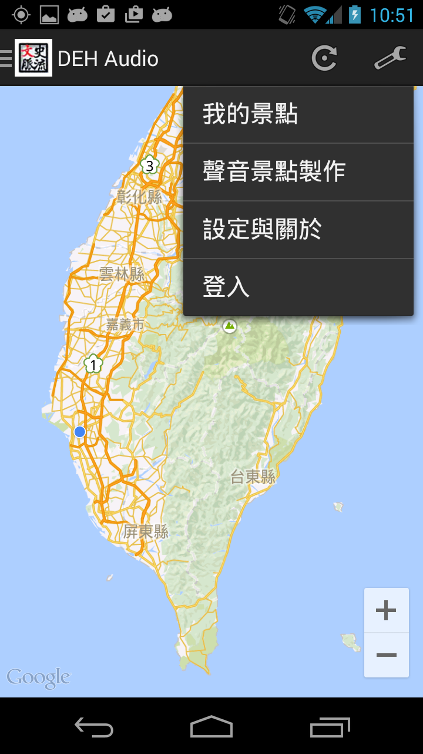
導覽選單(1/4)
點選右上角圖示
我的景點 只看自己製作的聲音景點
聲音景點製作 好景點要向大家介紹
設定與關於 關閉說明指引畫面
登入 登入你的會員帳號

Slide 22
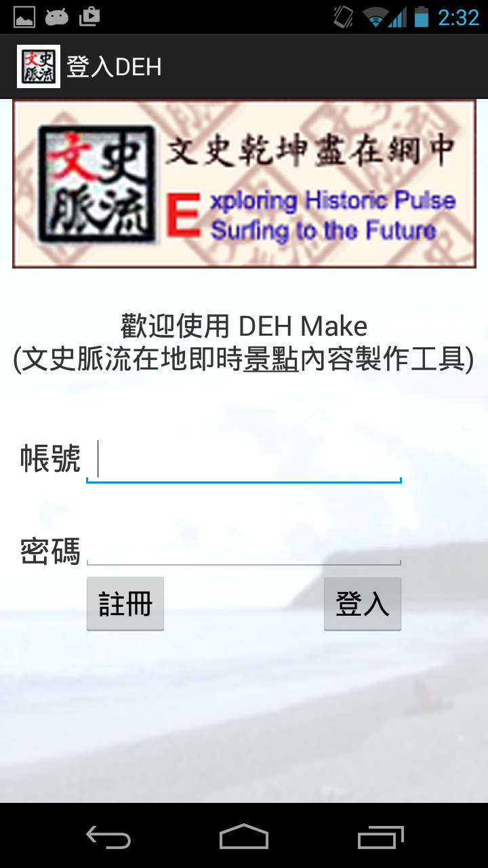
導覽選單-我的景點(2/4)
在地圖上搜尋自己的作品吧！
“我的景點”功能需要登入才能使用！

Slide 23
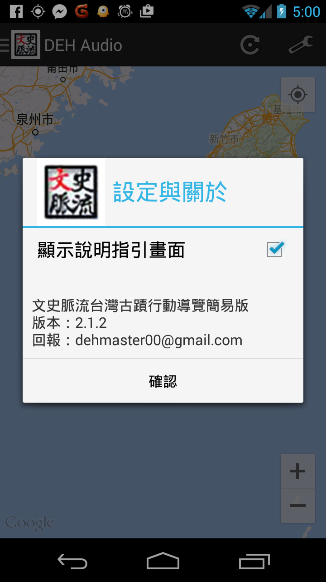
說明指引畫面(3/4)
恭喜你已經成為導覽通了！
你可以到“設定與關於”選擇開啟/關閉 ”說明指引畫面”

Slide 24
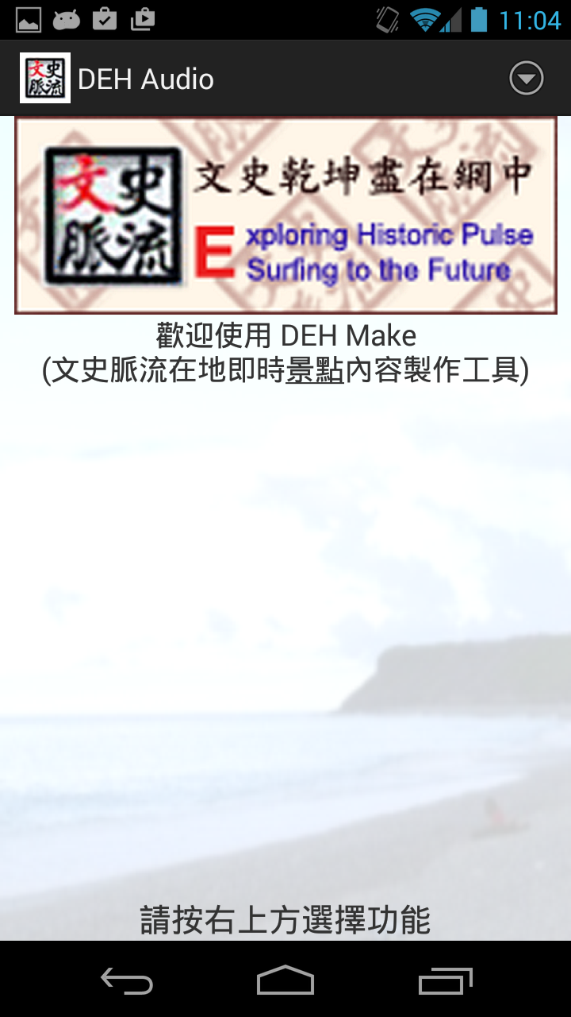
導覽選單-聲音景點製作(4/4)

Slide 25
聲音景點製作(1/9)
有好景點要和大家分享？
快來製作自己的聲音景點吧！

Slide 26
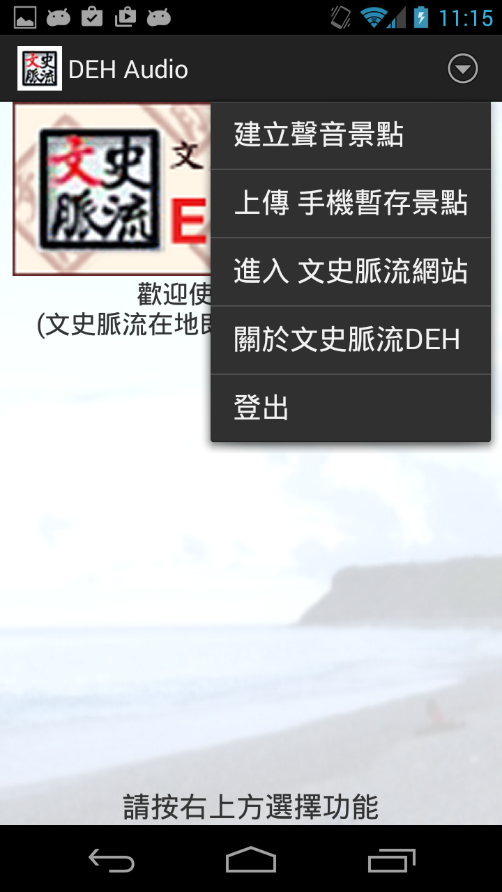
製作聲音景點選單(2/9)
建立聲音景點 建立自己的聲音景點
上傳 手機暫存景點 和大家分享你的作品！
進入 文史脈流網站 去我們的官網瞧瞧吧！
關於文史脈流DEH 關於我們
登出 登出你的帳號

Slide 27
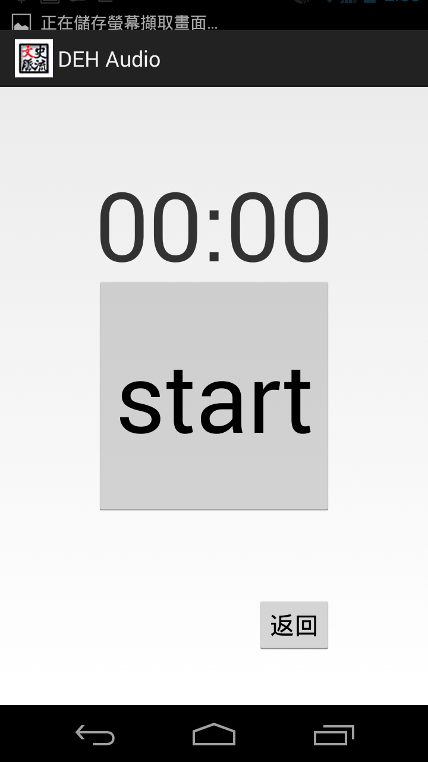
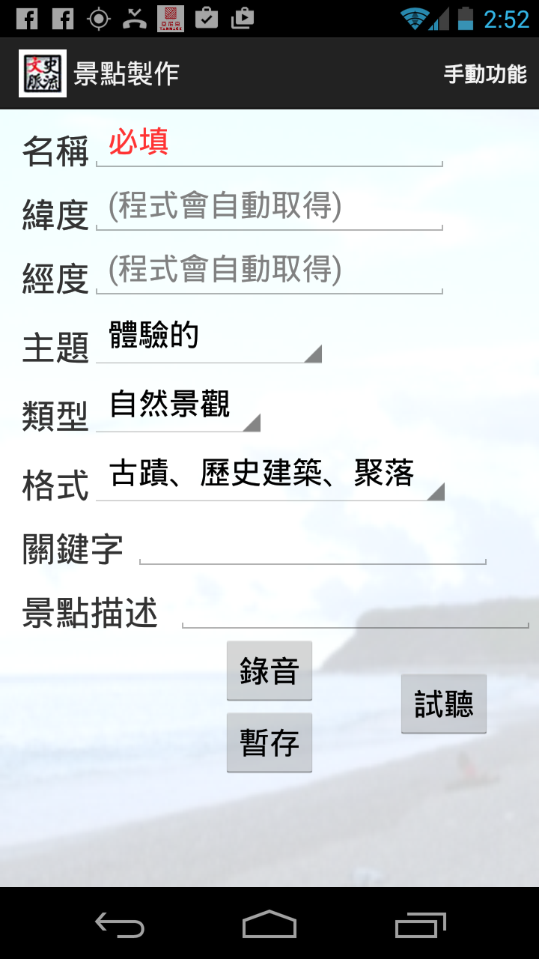
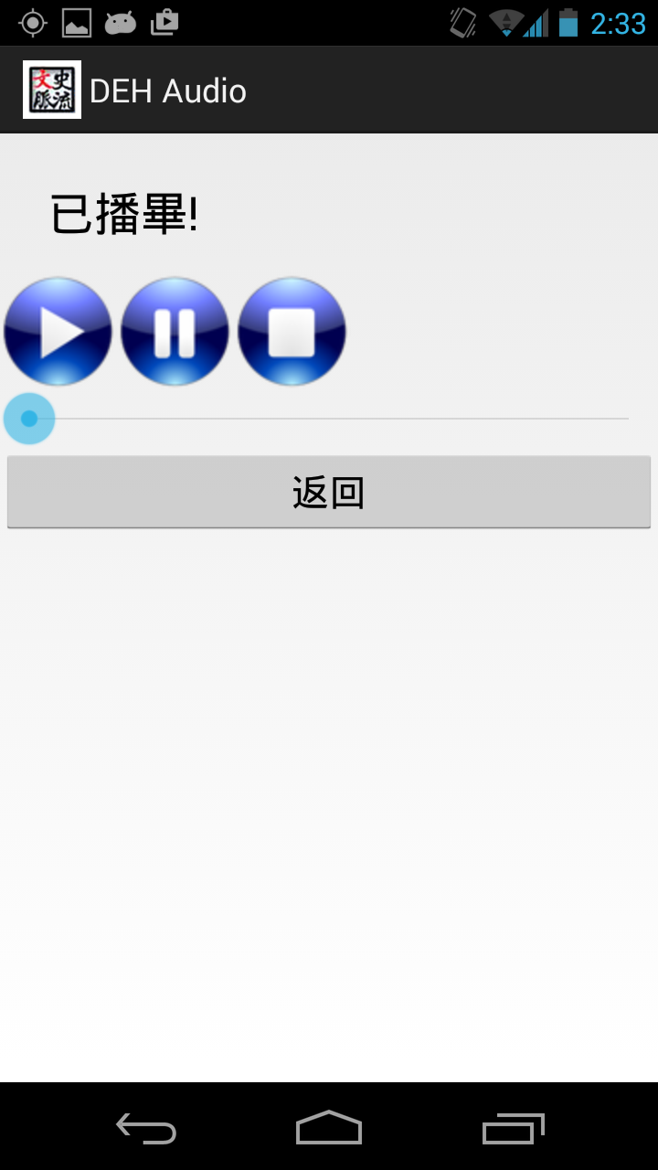
錄製聲音景點(3/9)
填寫景點資訊
按下“start”開始錄音
錄製完畢，趕緊來試聽看看自己的成果吧！
錄音完畢，返回製作
將完成的作品暫存！

Slide 28
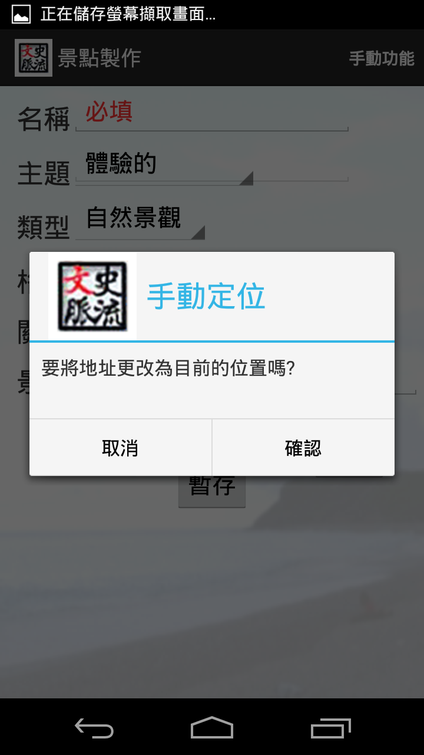
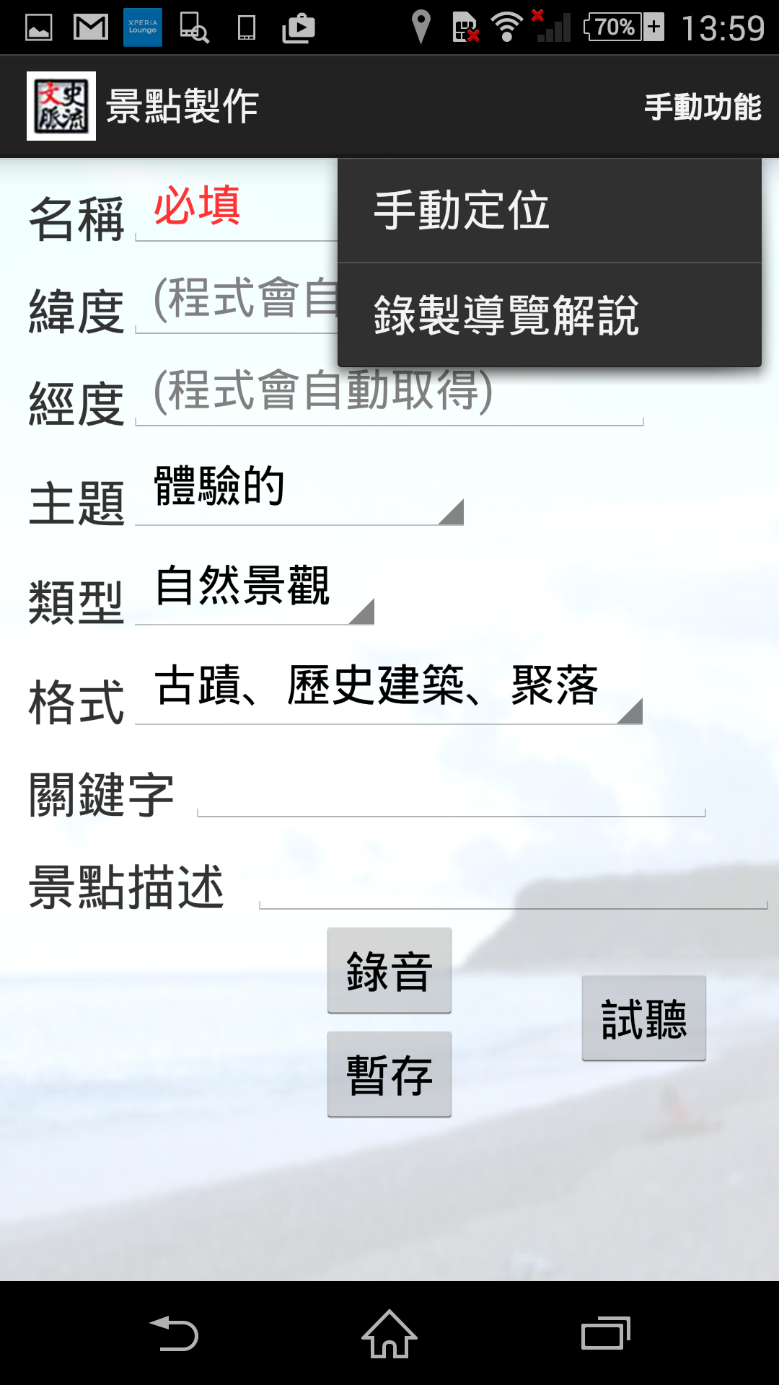
手動定位(4/9)
點選右上角圖示
1
2
在錄製聲音時，程式會自動幫您紀錄所在的位置及地址，但如果想要換個位置該怎麼辦呢？
點選“確認”
使用手動定位功能吧！

Slide 29
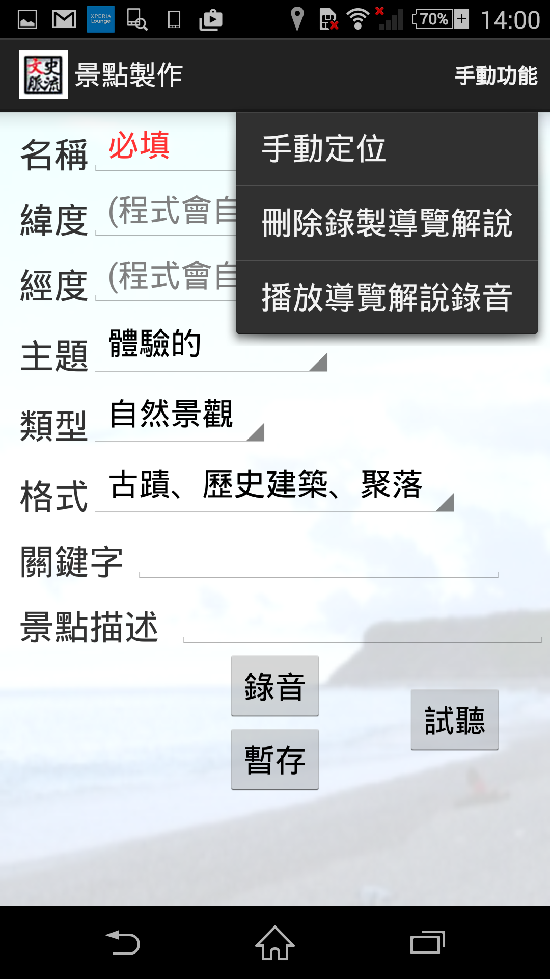
錄製導覽解說(5/9)
文字不夠表達景點的特色嗎？
利用“錄製導覽解說”來為你的POI增色吧！
不滿意？
刪除後再來一次吧！

Slide 30
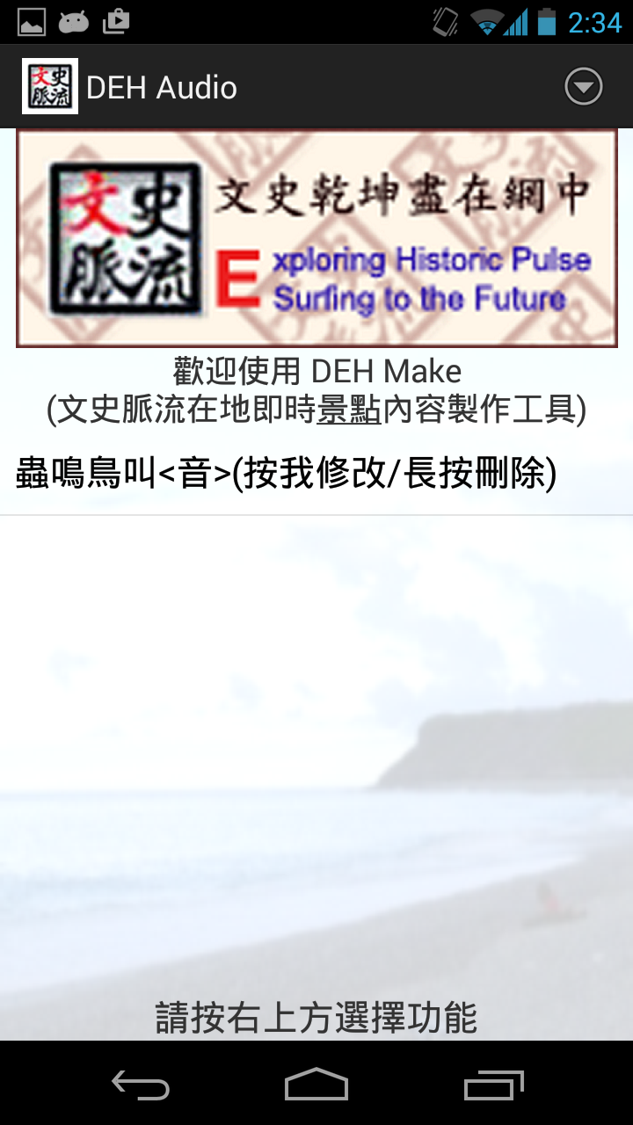
修改/刪除景點(6/9)
還有什麼需要補充的？輕點一下即可修改！
不滿意？長按刪除景點！

Slide 31
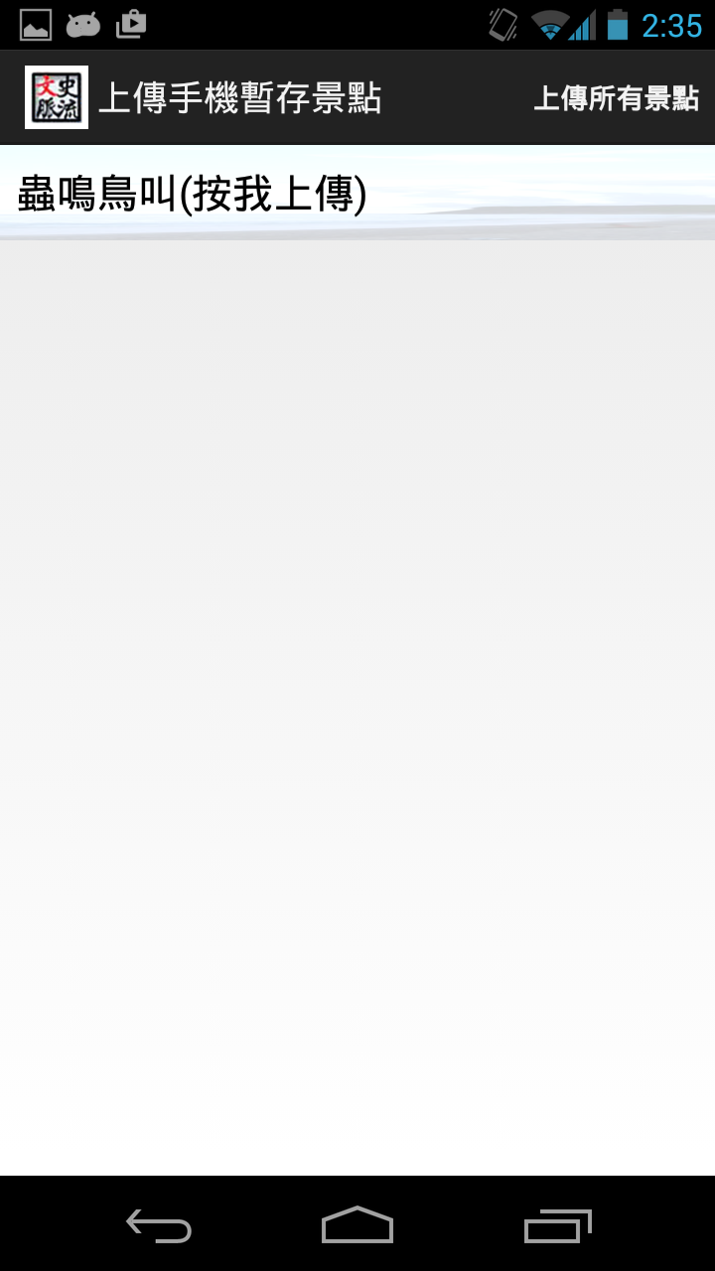
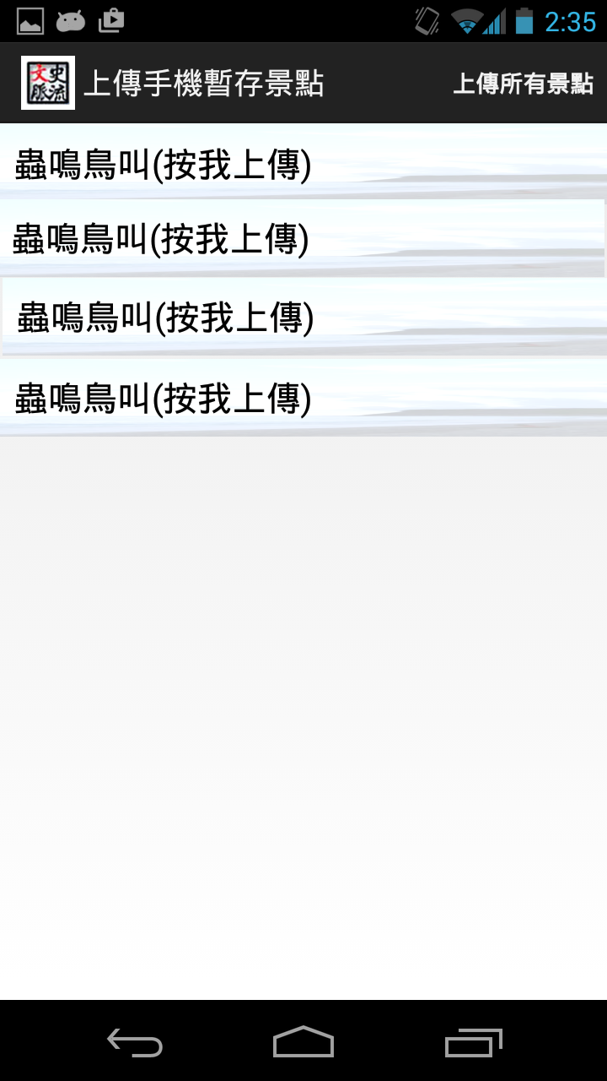
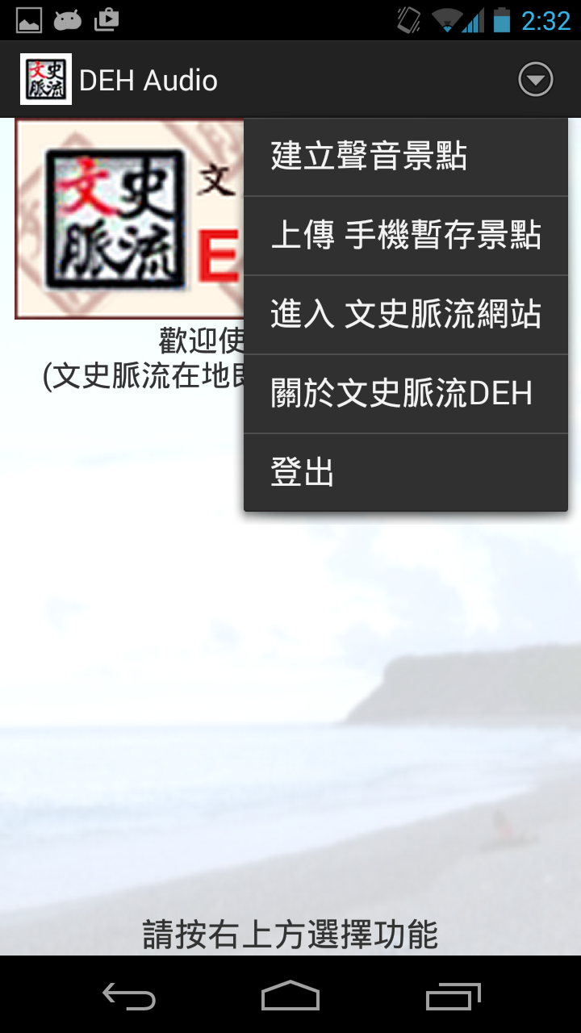
上傳手機暫存景點(7/9)
點一下即可上傳此景點
作品太多了？點選“上傳所有景點”一口氣全部上傳吧！

Slide 32
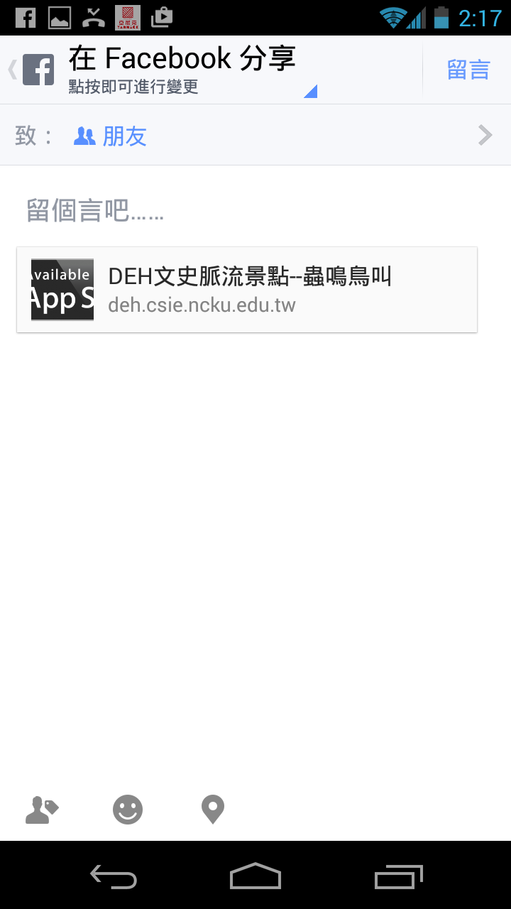
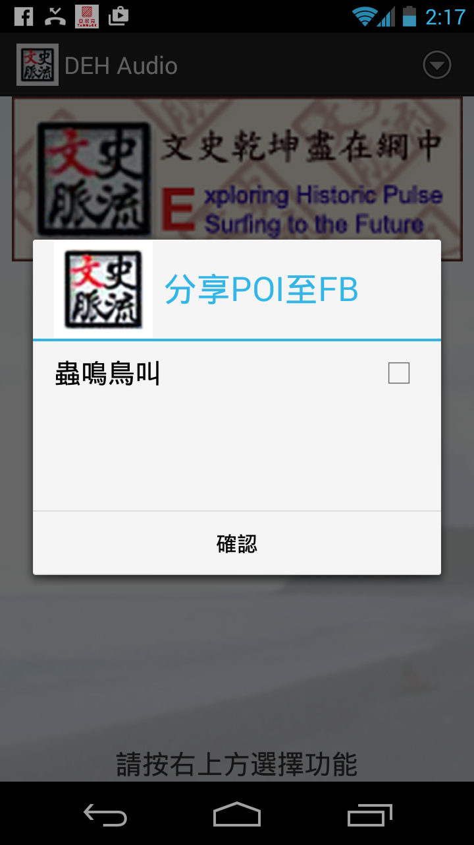
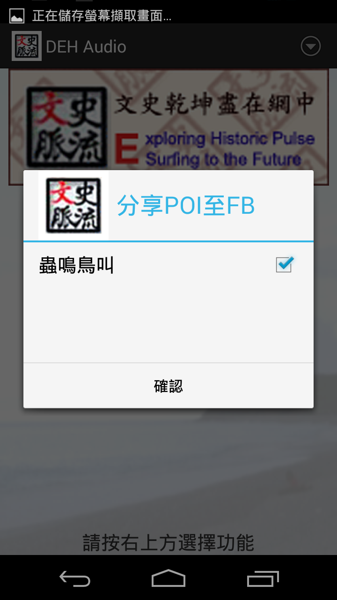
上傳手機暫存景點-分享到FB(8/9)
透過FB和好友分享你剛上傳的傑作吧！

Slide 33
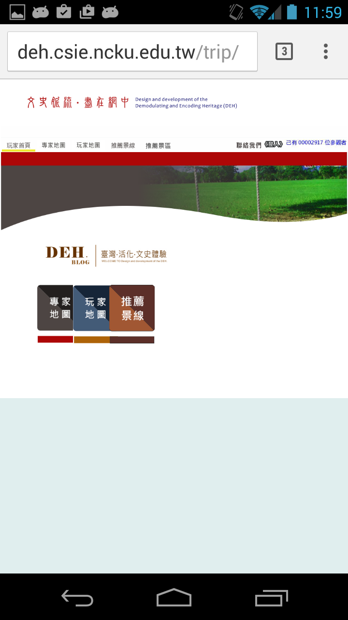
進入文史脈流網站(9/9)
更多的資訊，都在文史脈流官方網站！

Slide 34
報告完畢 感謝您的觀看

